Slide 1
Tuturato di Analisi Matematica II Paolo Vasarelli
Esercizio 4 (11 07 2017) Seconda parte
Dato il campo vettoriale
$$\vec{F}=\left(2x\left(\log\left[x^{2}+{\left(y−1\right)}^{2}\right]+1\right),2\left(y−1\right)\left(\log\left[x^{2}+{\left(y−1\right)}^{2}\right]+1\right),2z\right)$$
Stabilire il suo insieme di definizione.
Verificare se il campo è irrotazionale e, dove è possibile, calcolarne un potenziale. Stabilire se è conservativo.
Calcolare il lavoro di $\vec{F}$ lungo la circonferenza $\vec{r}\left(t\right)=\left(\cos{t},1+\sin{t},0\right), t∈\left[0,2π\right].$
Calcolare il lavoro di $\vec{F}$ lungo la circonferenza $\vec{r}\left(t\right)=\left(\frac{1}{2}\cos{t},\frac{1}{2}\sin{t},0\right), t∈\left[0,2π\right]$.
Calcolare il lavoro di $\vec{F}$ lungo un qualunque arco di una qualunque circonferenza centrata in $\left(0,1\right)$ sul piano $z=0.$

Slide 2
Stabilire il suo insieme di definizione.
Il campo vettoriale
$$\vec{F}=\left(2x\left(\log\left[x^{2}+{\left(y−1\right)}^{2}\right]+1\right),2\left(y−1\right)\left(\log\left[x^{2}+{\left(y−1\right)}^{2}\right]+1\right),2z\right)$$
È definito in $ℝ^{3}$ meno la retta $\left\{\begin{matrix}x=0 \\ y=1\end{matrix}\right.$

Slide 3
Verificare se il campo è irrotazionale.
Calcoliamo il rotore del campo vettoriale
$$\vec{F}=\left(2x\left(\log\left[x^{2}+{\left(y−1\right)}^{2}\right]+1\right),2\left(y−1\right)\left(\log\left[x^{2}+{\left(y−1\right)}^{2}\right]+1\right),2z\right)$$
$$=\left(F_{1},F_{2},F_{3}\right)$$
$$rot\vec{F}=∇×\vec{F}=\left|\begin{matrix}\vec{i} & \vec{j} & \vec{k} \\ ∂_{x} & ∂_{y} & ∂_{z} \\ F_{1} & F_{2} & F_{3}\end{matrix}\right|=$$
$$=\left(\frac{∂F_{3}}{∂y}−\frac{∂F_{2}}{∂z}\right)\vec{i}−\left(\frac{∂F_{3}}{∂x}−\frac{∂F_{1}}{∂z}\right)\vec{j}+\left(\frac{∂F_{2}}{∂x}−\frac{∂F_{1}}{∂y}\right)\vec{k}$$
$\frac{∂F_{3}}{∂y}=$0; $\frac{∂F_{2}}{∂z}=0$; $\frac{∂F_{3}}{∂x}=$0; $\frac{∂F_{1}}{∂z}=$0; $\frac{∂F_{2}}{∂x}=\frac{4x\left(y−1\right)}{x^{2}+{\left(y−1\right)}^{2}}$; $\frac{∂F_{1}}{∂y}=\frac{4x\left(y−1\right)}{x^{2}+{\left(y−1\right)}^{2}}$.
⇒ $rot\vec{F}=\vec{0}$ ⇒ il campo $\vec{F}$ è irrotazionale.

Slide 4
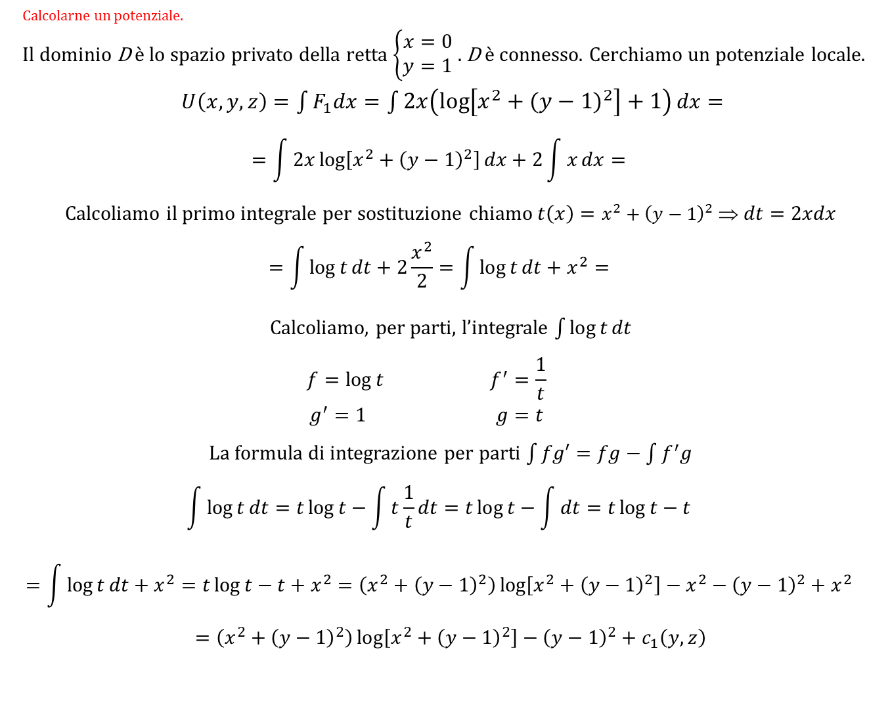
Calcolarne un potenziale.
Il dominio D è lo spazio privato della retta $\left\{\begin{matrix}x=0 \\ y=1\end{matrix}\right.$ . D è connesso. Cerchiamo un potenziale locale.
$U\left(x,y,z\right)=\int{F_{1}dx}=\int{2x\left(\log\left[x^{2}+{\left(y−1\right)}^{2}\right]+1\right)}dx=$
$$=\int{2x\log\left[x^{2}+{\left(y−1\right)}^{2}\right]}dx+2\int{x}dx=$$
Calcoliamo il primo integrale per sostituzione chiamo $t\left(x\right)=x^{2}+{\left(y−1\right)}^{2}$ ⇒ $dt=2xdx$
$$=\int{\log{t}}dt+2\frac{x^{2}}{2}=\int{\log{t}}dt+x^{2}=$$
Calcoliamo, per parti, l’integrale $\int{\log{t}}dt$
$$\begin{matrix}f=\log{t} f^{′}=\frac{1}{t} \\ g^{′}=1 g=t\end{matrix}$$
La formula di integrazione per parti $\int{fg′}=fg−\int{f^{′}g}$
$$\int{\log{t}}dt=t\log{t−\int{t\frac{1}{t}}dt=t\log{t−\int{dt}=t\log{t−t}}}$$
$$=\int{\log{t}}dt+x^{2}=t\log{t−t}+x^{2}=\left(x^{2}+{\left(y−1\right)}^{2}\right)\log\left[x^{2}+{\left(y−1\right)}^{2}\right]−x^{2}−{\left(y−1\right)}^{2}+x^{2}$$
$=\left(x^{2}+{\left(y−1\right)}^{2}\right)\log\left[x^{2}+{\left(y−1\right)}^{2}\right]−{\left(y−1\right)}^{2}+$ $c_{1}\left(y,z\right)$

Slide 5
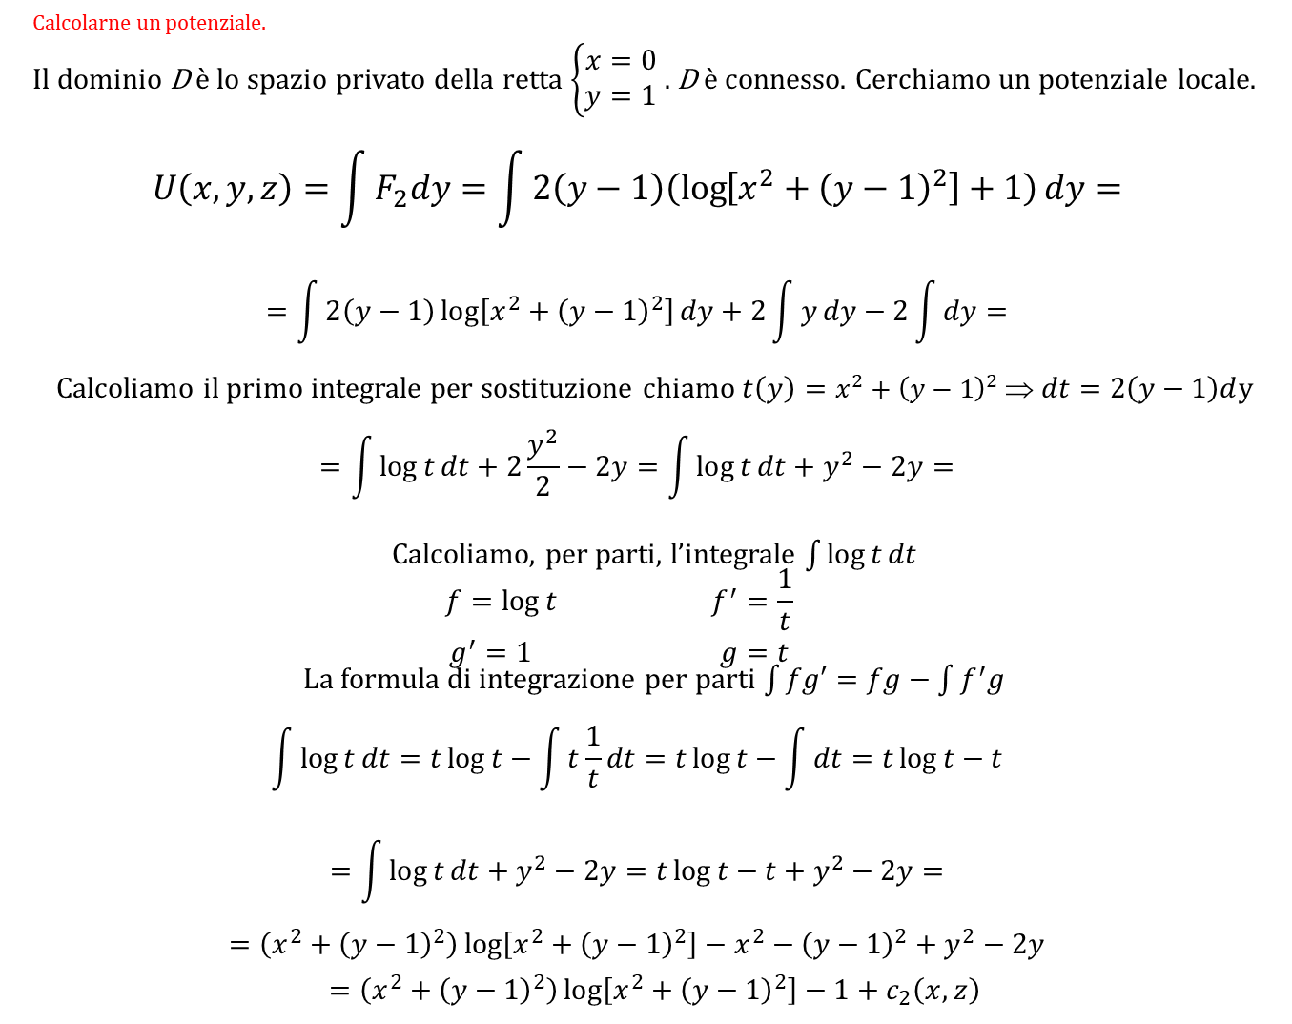
Calcolarne un potenziale.
Il dominio D è lo spazio privato della retta $\left\{\begin{matrix}x=0 \\ y=1\end{matrix}\right.$ . D è connesso. Cerchiamo un potenziale locale.
$$U\left(x,y,z\right)=\int{F_{2}dy}=\int{2\left(y−1\right)\left(\log\left[x^{2}+{\left(y−1\right)}^{2}\right]+1\right)}dy=$$
$$=\int{2\left(y−1\right)\log\left[x^{2}+{\left(y−1\right)}^{2}\right]}dy+2\int{y}dy−2\int{dy}=$$
Calcoliamo il primo integrale per sostituzione chiamo $t\left(y\right)=x^{2}+{\left(y−1\right)}^{2}$ ⇒ $dt=2\left(y−1\right)d$y
$$=\int{\log{t}}dt+2\frac{y^{2}}{2}−2y=\int{\log{t}}dt+y^{2}−2y=$$
Calcoliamo, per parti, l’integrale $\int{\log{t}}dt$
$$\begin{matrix}f=\log{t} f^{′}=\frac{1}{t} \\ g^{′}=1 g=t\end{matrix}$$
La formula di integrazione per parti $\int{fg′}=fg−\int{f^{′}g}$
$$\int{\log{t}}dt=t\log{t−\int{t\frac{1}{t}}dt=t\log{t−\int{dt}=t\log{t−t}}}$$
$$=\int{\log{t}}dt+y^{2}−2y=t\log{t−t}+y^{2}−2y=$$
$$=\left(x^{2}+{\left(y−1\right)}^{2}\right)\log\left[x^{2}+{\left(y−1\right)}^{2}\right]−x^{2}−{\left(y−1\right)}^{2}+y^{2}−2y$$
$=\left(x^{2}+{\left(y−1\right)}^{2}\right)\log\left[x^{2}+{\left(y−1\right)}^{2}\right]−1+$ $c_{2}\left(x,z\right)$

Slide 6
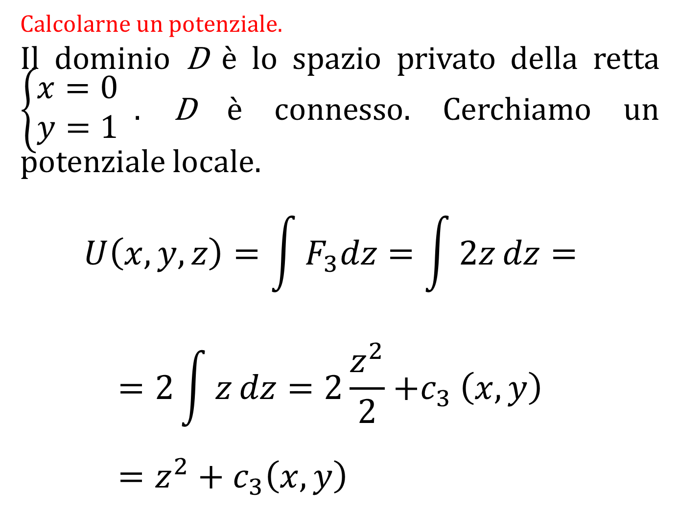
Calcolarne un potenziale.
Il dominio D è lo spazio privato della retta $\left\{\begin{matrix}x=0 \\ y=1\end{matrix}\right.$. D è connesso. Cerchiamo un potenziale locale.
$$U\left(x,y,z\right)=\int{F_{3}dz}=\int{2z}dz=$$
$$=2\int{z}dz=2\frac{z^{2}}{2}{+c}_{3}\left(x,y\right)=z^{2}+c_{3}\left(x,y\right)$$

Slide 7
Calcolarne un potenziale.
Il dominio D è lo spazio privato della retta $\left\{\begin{matrix}x=0 \\ y=1\end{matrix}\right.$ . D è connesso. Cerchiamo un potenziale locale.
$U\left(x,y,z\right)=$
$=\left(x^{2}+{\left(y−1\right)}^{2}\right)\log\left[x^{2}+{\left(y−1\right)}^{2}\right]−{\left(y−1\right)}^{2}+$ $c_{1}\left(y,z\right)=$
$=\left(x^{2}+{\left(y−1\right)}^{2}\right)\log\left[x^{2}+{\left(y−1\right)}^{2}\right]−1+$ $c_{2}\left(x,z\right)=$
$$=z^{2}+c_{3}\left(x,y\right)$$
$\left\{\begin{matrix}\begin{aligned}c_{1}\left(y,z\right)={{\left(y−1\right)}^{2}+z}^{2} \\ c_{2}\left(x,z\right)=z^{2}+1\end{aligned} \\ c_{3}\left(x,y\right)=\left(x^{2}+{\left(y−1\right)}^{2}\right)\log\left[x^{2}+{\left(y−1\right)}^{2}\right]\end{matrix}\right.$
⇒ $U\left(x,y,z\right)=\left(x^{2}+{\left(y−1\right)}^{2}\right)\log\left[x^{2}+{\left(y−1\right)}^{2}\right]+z^{2}$

Slide 8
Calcolarne un potenziale.
$$U\left(x,y,z\right)=\left(x^{2}+{\left(y−1\right)}^{2}\right)\log\left[x^{2}+{\left(y−1\right)}^{2}\right]+z^{2}$$
essendo definito in tutto il dominio,
$ℝ^{3}$ meno la retta $\left\{\begin{matrix}x=0 \\ y=1\end{matrix}\right.$
Essendo il dominio aperto connesso ⇒ Il campo è localmente conservativo.

Slide 9
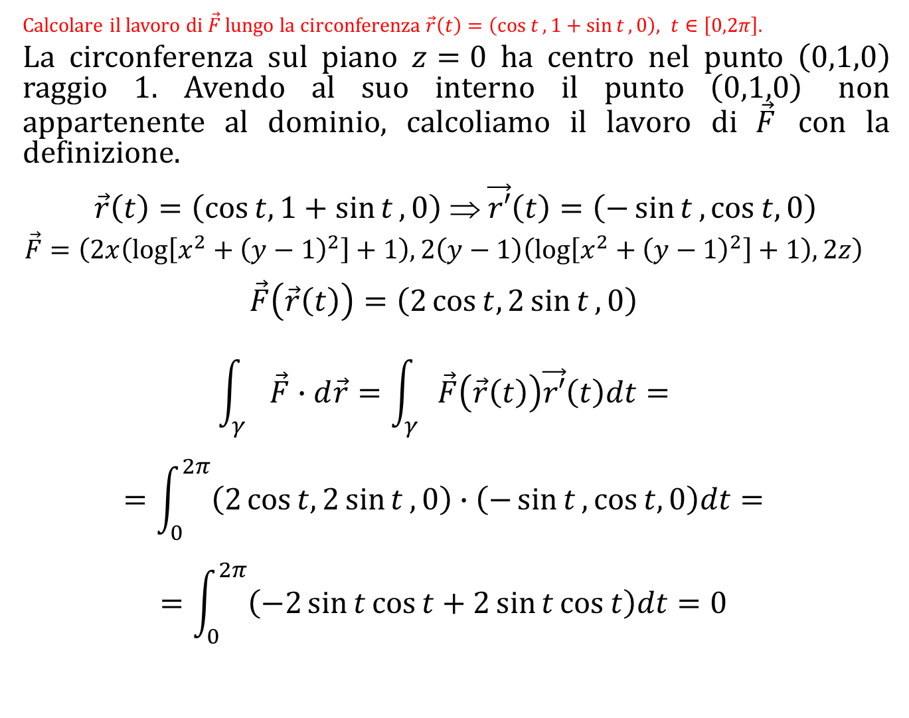
Calcolare il lavoro di $\vec{F}$ lungo la circonferenza $\vec{r}\left(t\right)=\left(\cos{t},1+\sin{t},0\right), t∈\left[0,2π\right].$
La circonferenza sul piano $z=0$ ha centro nel punto $\left(0,1,0\right)$ raggio 1. Avendo al suo interno il punto $\left(0,1,0\right)$ non appartenente al dominio, calcoliamo il lavoro di $\vec{F}$ con la definizione.
$\vec{r}\left(t\right)=\left(\cos{t,1+\sin{t}},0\right)$ ⇒ $\vec{r′}\left(t\right)=\left(−\sin{t},\cos{t,0}\right)$
$$\vec{F}=\left(2x\left(\log\left[x^{2}+{\left(y−1\right)}^{2}\right]+1\right),2\left(y−1\right)\left(\log\left[x^{2}+{\left(y−1\right)}^{2}\right]+1\right),2z\right)$$
$$\vec{F}\left(\vec{r}\left(t\right)\right)=\left(2\cos{t,2\sin{t},0}\right)$$
$$\int_{γ}{\vec{F}∙d\vec{r}=\int_{γ}{\vec{F}\left(\vec{r}\left(t\right)\right)\vec{r′}\left(t\right)dt=}}$$
$$=\int_{0}^{2π}{\left(2\cos{t,2\sin{t},0}\right)∙\left(−\sin{t},\cos{t,0}\right)dt}=$$
$$=\int_{0}^{2π}{\left(−2\sin{t}\cos{t}+2\sin{t}\cos{t}\right)dt}=0$$

Slide 10
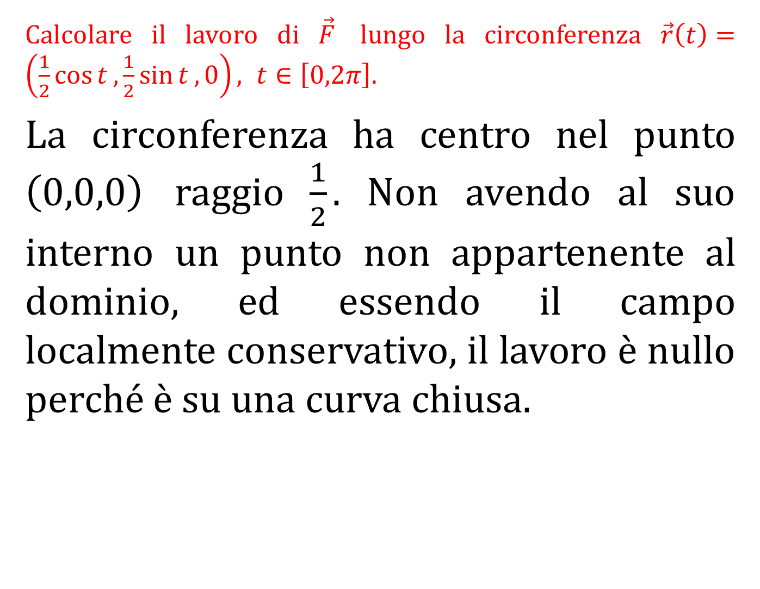
Calcolare il lavoro di $\vec{F}$ lungo la circonferenza $\vec{r}\left(t\right)=\left(\frac{1}{2}\cos{t},\frac{1}{2}\sin{t},0\right), t∈\left[0,2π\right].$
La circonferenza ha centro nel punto $\left(0,0,0\right)$ raggio $\frac{1}{2}$. Non avendo al suo interno un punto non appartenente al dominio, ed essendo il campo localmente conservativo, il lavoro è nullo perché è su una curva chiusa.

Slide 11
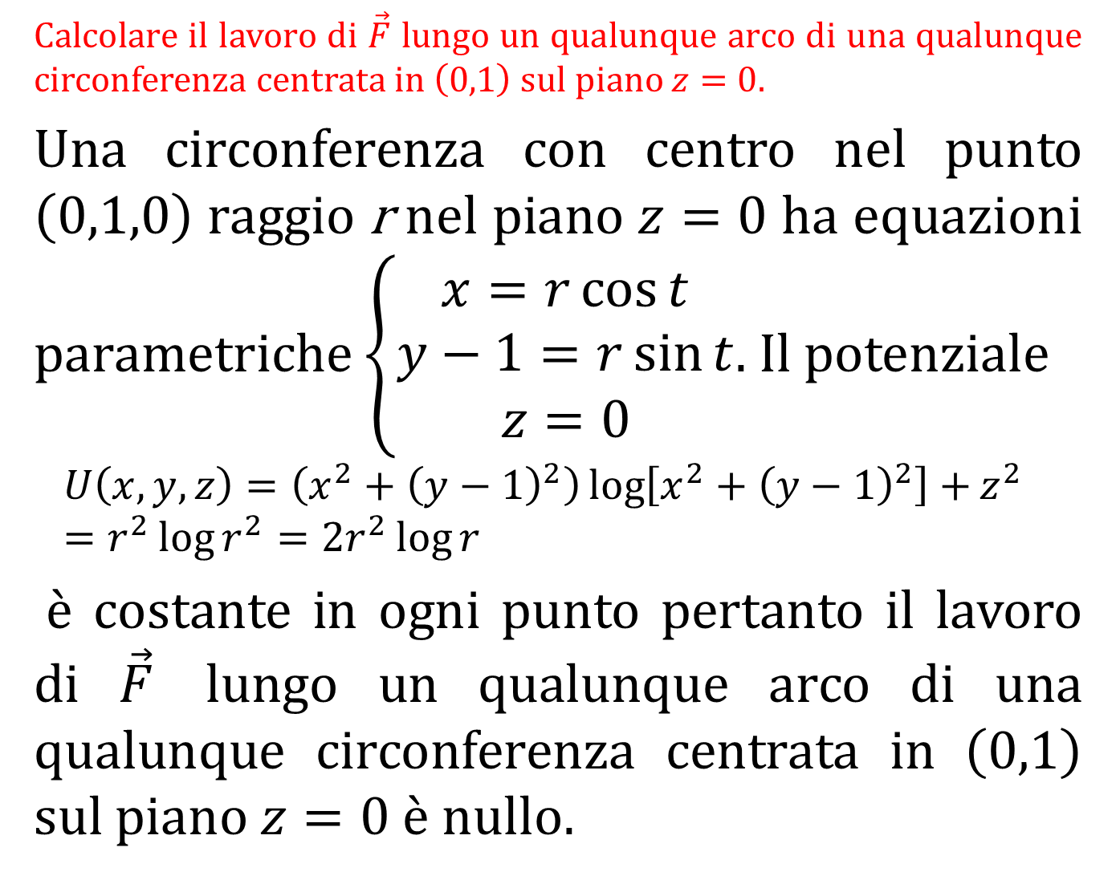
Calcolare il lavoro di $\vec{F}$ lungo un qualunque arco di una qualunque circonferenza centrata in $\left(0,1\right)$ sul piano $z=0.$
Una circonferenza con centro nel punto $\left(0,1,0\right)$ raggio r nel piano $z=0$ ha equazioni parametriche $\left\{\begin{matrix}x=r\cos{t} \\ y−1=r\sin{t} \\ z=0\end{matrix}\right.$. Il potenziale
$$U\left(x,y,z\right)=\left(x^{2}+{\left(y−1\right)}^{2}\right)\log\left[x^{2}+{\left(y−1\right)}^{2}\right]+z^{2}=r^{2}\log{r^{2}=2r^{2}\log{r}}$$
è costante in ogni punto pertanto il lavoro di $\vec{F}$ lungo un qualunque arco di una qualunque circonferenza centrata in $\left(0,1\right)$ sul piano $z=0$ è nullo.

